Slide 1

Presentación del
Proyecto:
TeLlevoApp
Asignatura: Programación de Aplicaciones Móviles Sección: 003V Profesor: Jorge Ignacio Videla Veliz
Integrantes:
Alan Barrera
Carlos Araya

Slide 2
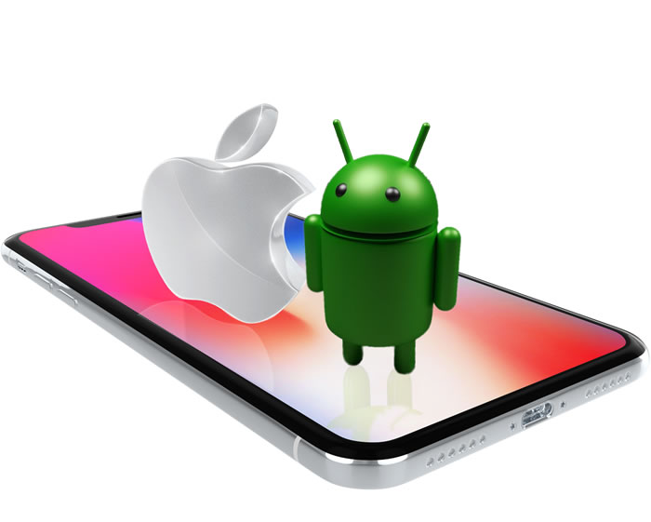
Contexto.
El retorno a la presencialidad tras la pandemia ha generado una dificultad clave: el traslado de los estudiantes al finalizar la jornada vespertina. Las causas principales son:
Falta de transporte público en horarios nocturnos.
Altos costos de transporte particular.
No contar con movilización propia.
Para resolver esta problemática, TeLlevoApp fue desarrollada, una aplicación móvil que permite a los estudiantes organizarse y compartir vehículos con compañeros que tienen movilización propia, facilitando su regreso seguro a casa.

Slide 3
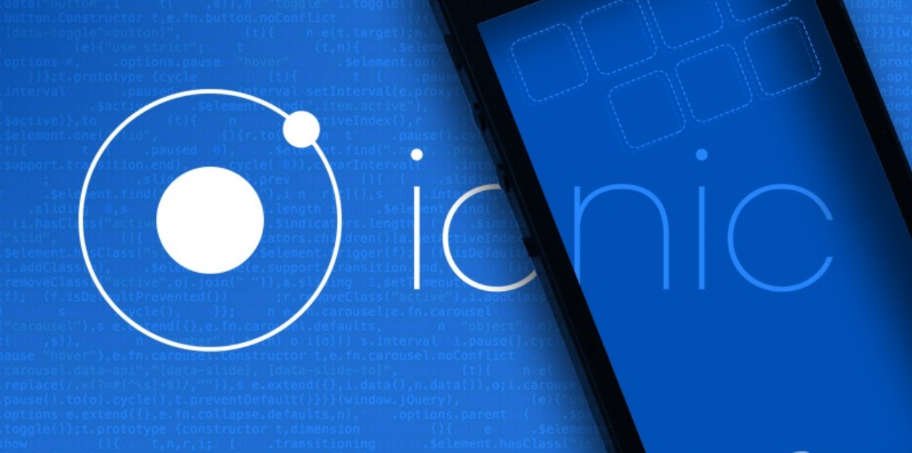
Solución.
TeLlevoApp es una solución desarrollada para facilitar el traslado seguro y eficiente de estudiantes al finalizar la jornada vespertina, resolviendo problemas como la falta de transporte público y los altos costos de transporte privado.
¿Cómo Funciona?
Registro de Usuarios:
Los estudiantes se registran en la app como conductores (si tienen vehículo propio) o pasajeros (si necesitan transporte).
Creación y Gestión de Rutas:
Los conductores pueden crear rutas y compartir los detalles del trayecto (origen, destino y horarios).
Los pasajeros pueden buscar rutas disponibles según sus necesidades.
Solicitud de Viajes:
Los pasajeros envían solicitudes para unirse a rutas disponibles.
Los conductores pueden aceptar o rechazar las solicitudes.

Slide 4

Conclusión
TeLlevoAPP es una solución efectiva y accesible para resolver la problemática del transporte de estudiantes en horario vespertino.
La aplicación permite a los alumnos organizarse de manera sencilla y eficiente, conectando a conductores y pasajeros dentro de la misma institución.
Se logró una interfaz intuitiva y funcionalidades clave como:
Registro de usuarios (conductores y pasajeros).
Creación y gestión de rutas de viaje.
Selección de formas de pago y confirmación de viajes.

